Slide 1
Estancias de investigación Ago-Dic 2021
Detección del habla imaginada
Victor Javier Aguayo Mendoza
Juan Daniel Rubio Camacho
Mentora:
Denise Magdalena Alonso Vázquez

Slide 2
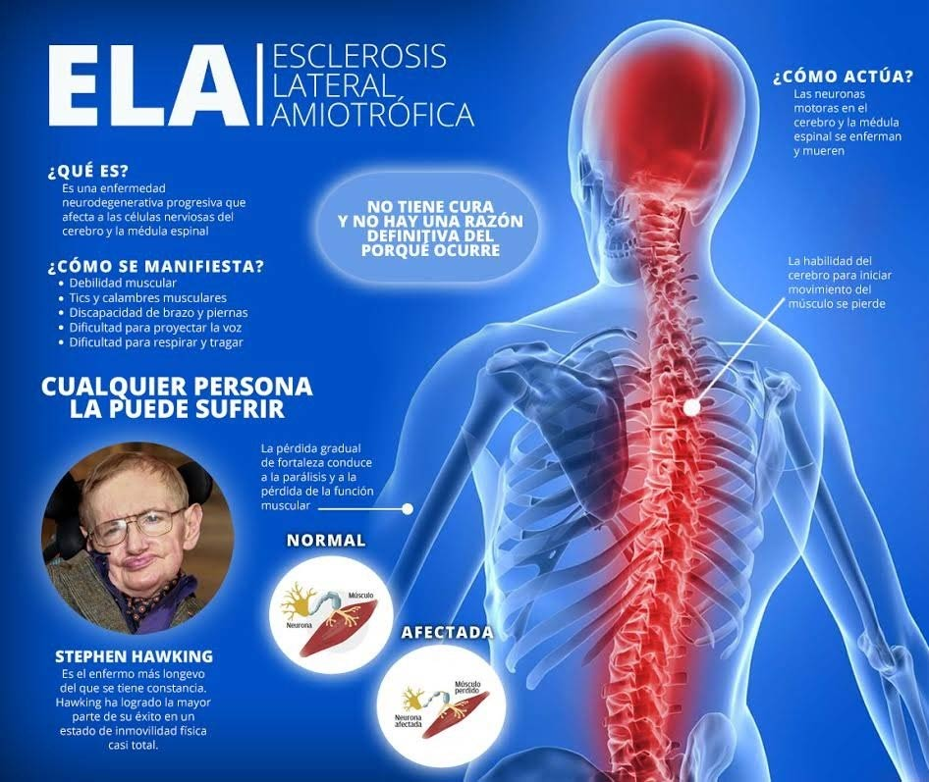
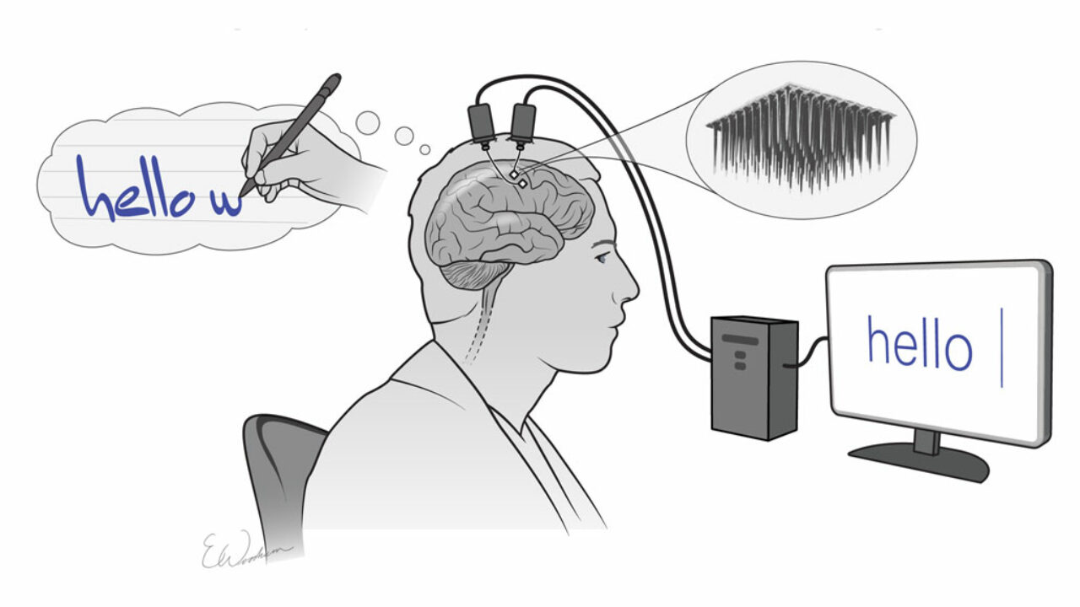
Contexto
Problemática
Incapacidad de comunicación
Esclerosis lateral amiotrófica y otras discapacidades del habla
Motivaciones
Participar en la decodificación del habla en pacientes con ELA.
Avances en la tecnología de reconocimiento

Slide 3
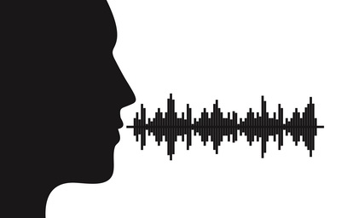
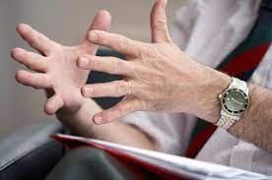
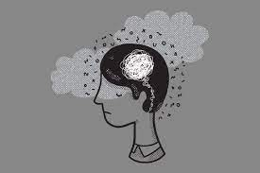
Habla imaginada vs no pronunciada vs pronunciada
Gesticulación con músculo de la boca, uso de la lengua, SIN producir sonido.
Habla normal.
Pensamiento de la palabra, no se realiza ningún tipo de movimiento.

Slide 4
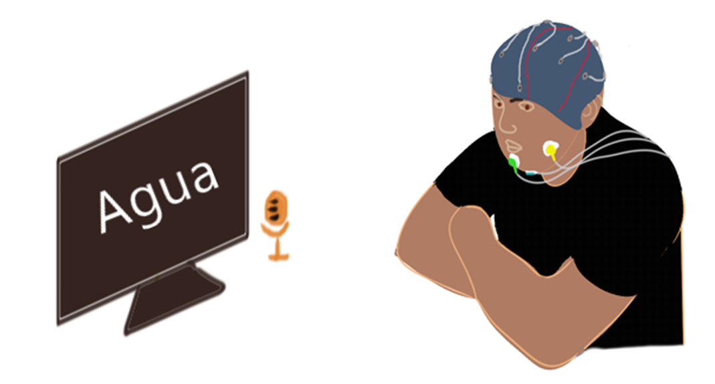
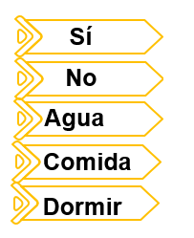
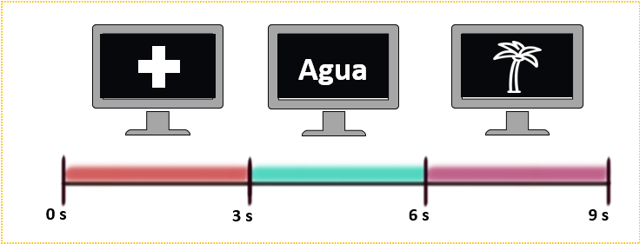
Experimento
Palabras:

Slide 5
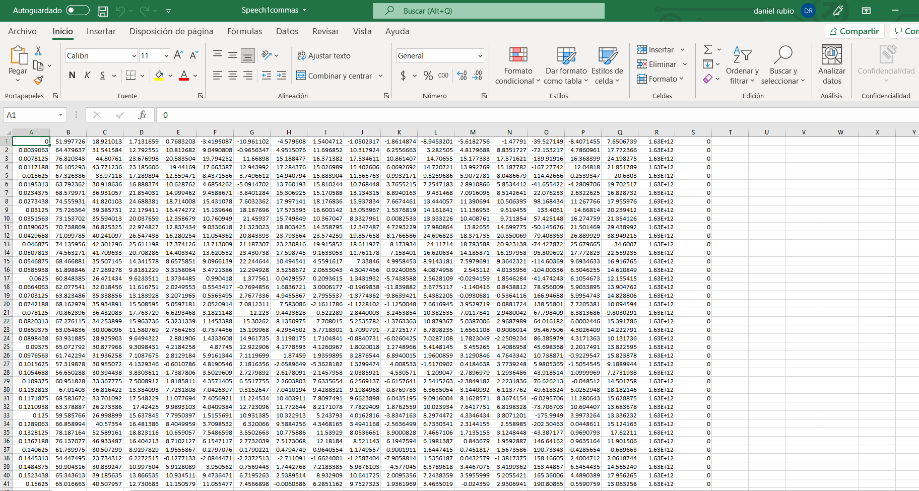
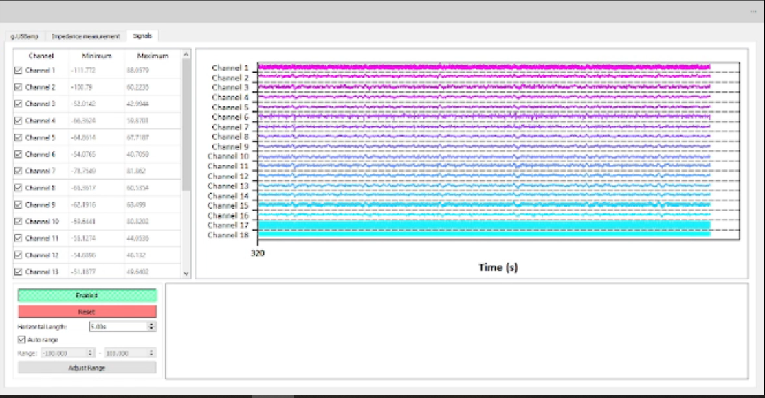
Experimento
BrainTec - Software Se utilizó para obtener las señales con una velocidad de muestreo de 1200 hz y convertirlas a un archivo de texto.
Se utilizó matlab para convertir la información del experimento a un archivo de valores.
Tiempo: Columna 1
EEG: Columna 2-17
EMG: Columna 18-19
Timestamp: Columna 20
Marcas: Columna 21

Slide 6
Manejo y análisis de datos

Slide 7
Datos obtenidos
Cada muestra:
2 canales de emg.
16 canales de eeg.
Marca
Cada muestra nos arroja 40 trials, 8 de cada palabra (siendo 5 palabras las analizadas).
12 muestras (archivos csv)
4 habla imaginada.
4 habla no pronunciada.
4 habla pronunciada.

Slide 8
Marcas
0:
1: atención
2 - 6: palabras
7: relajación
Orden del experimento:
1-2-7-1-6-7-1-3-7-1-4-7-1-5-7 (8 veces)
Nuestros datos significativos están entre la marca de palabra (2-6) y la relajación (7).
Con estos datos significativos se crearon ventanas para analizarlas y prepararlas para el clasificador.

Slide 9
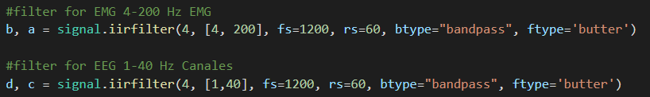
Preparación de los datos
Filtramos los datos con un filtro de Butterworth para ayudarnos a disminuir el ruido en las grabaciones y quedarnos con los datos de frecuencias más importantes.
De 4 a 200 Hz para emg
De 1 a 40 Hz para eeg

Slide 10

Preparación de los datos
Creación de ventanas de 1 segundo (1200 sample rate).
Obtenemos la PSD de cada ventana.
Agregamos los valores de PSD de todos los canales a un numpy array. Este array es el cual utilizaremos para entrenar el clasificador.
Creamos un array con las marcas correspondientes a cada ventana, respetando el orden.
Guardar los datos en un txt para usarlos posteriormente.
Forma de los numpy arrays resultantes:
x.shape = (ventanas generadas, valores psd de todos los canales)
y.shape = (ventanas generadas, )

Slide 11
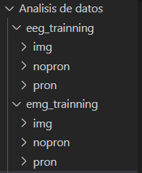
Preparación de los datos
Generamos 6 grupos de datos diferentes con la finalidad de entrenar clasificadores con las diferentes variantes y compararlas.
Señal EMG
Habla imaginada.
Habla no pronunciada.
Habla pronunciada.
Señal EEG
Habla imaginada.
Habla no pronunciada.
Habla pronunciada.
Generamos un solo archivo txt con todas las ventanas de cada una de los grupos anteriormente mencionados.

Slide 12
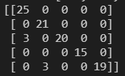
Clasificadores
Tipos de clasificadores utilizados:
Linear
Base radial
Knn (3 neighbors)
Validación del clasificador:
Validación cruzada Kfold con 5 splits para probar nuestros clasificadores.
Obtener la matriz de confusión de nuestros resultados.
Obtener exactitud del clasificador.
Obtener precisión, exhaustividad y valor f1 por clase.

Slide 13
Resultados y conclusiones

Slide 14
Comparaciones de la exactitud de modelos - primeros resultados
EMG | Linear | RBF | K-NN
Habla pronunciada | 64.36% | 16.5% | 97.03%
Habla gesticulada | 64.58% | 15.90% | 95.56%
Habla imaginada | 64.74% | 14.81% | 94.69%
EEG | Linear | RBF | K-NN
Habla pronunciada | 99.09% | 19.84% | 91.61%
Habla gesticulada | 99.09% | 19.09% | 91.08%
Habla imaginada | 99.39% | 18.53% | 91.61%

Slide 15

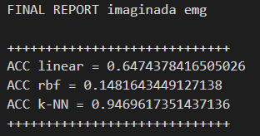
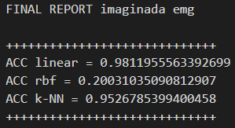

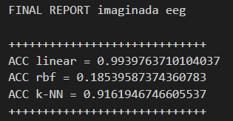
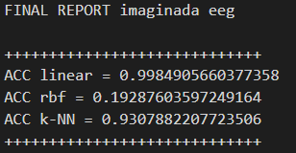
Selección de características

Slide 16
Comparaciones de exactitud de modelos con selección de características
EMG | Linear | RBF | K-NN
Habla pronunciada | 98.23% | 20.25% | 95.14%
Habla gesticulada | 98.05% | 21.04% | 94.43%
Habla imaginada | 98.11% | 20.03% | 95.26%
EEG | Linear | RBF | K-NN
Habla pronunciada | 99.69% | 19.09% | 93.34%
Habla gesticulada | 99.70% | 20.04% | 91.54%
Habla imaginada | 99.84% | 19.28% | 93.07%

Slide 17
Comparaciones de modelos con feature selection - exhaustividad (recall) por clase
EMG | Linear |  |  |  |  | K-NN
Palabras | Si | Dormir | No | Agua | Comida | Si | Dormir | No | Agua | Comida
Habla pronunciada | 100% | 96.24% | 96.52% | 95.55% | 96.52% | 96.84% | 97.17% | 100% | 93.93% | 94.37%
Habla gesticulada | 100% | 96.27% | 100% | 95.80% | 100% | 97.77% | 95.12% | 97% | 97.69% | 100%
Habla imaginada | 100% | 96.41% | 100% | 96.06% | 95.83% | 89.22% | 86.38% | 94.61% | 92.34% | 94.78%

Slide 18
Comparaciones de modelos con feature selection - exhaustividad (recall) por clase
EEG | Linear |  |  |  |  | K-NN
Palabras | Si | Dormir | No | Agua | Comida | Si | Dormir | No | Agua | Comida
Habla pronunciada | 100% | 100% | 100% | 97.57% | 100% | 97.39% | 92.23% | 97.93% | 90.60% | 92.97%
Habla gesticulada | 100% | 96.66% | 100% | 96.92% | 100% | 96.66% | 88.86% | 97.77% | 83.77% | 94.69%
Habla imaginada | 100% | 100% | 100% | 100% | 100% | 94.54% | 95.27% | 96.84% | 82.73% | 95.38%

Slide 19
Comparaciones de modelos con feature selection - precisión por clase
EMG | Linear |  |  |  |  | K-NN
Palabras | Si | Dormir | No | Agua | Comida | Si | Dormir | No | Agua | Comida
Habla pronunciada | 96.36% | 94.02% | 100% | 96.02% | 100% | 91.60% | 100% | 100% | 94.41% | 97.27%
Habla gesticulada | 100% | 96.01% | 100% | 96.54% | 100% | 97.27% | 100% | 94% | 96.84% | 97.85%
Habla imaginada | 98.94% | 96.34% | 100% | 93.26% | 100% | 91.53% | 89.49% | 94.44% | 91.97% | 91.37%

Slide 20
Comparaciones de modelos con feature selection - precisión por clase
EEG | Linear |  |  |  |  | K-NN
Palabras | Si | Dormir | No | Agua | Comida | Si | Dormir | No | Agua | Comida
Habla pronunciada | 100% | 100% | 96.52% | 100% | 100% | 97.39% | 84.60% | 97.93% | 94.35% | 93.79%
Habla gesticulada | 100% | 100% | 93.04% | 100% | 100% | 82.27% | 97.27% | 97.6% | 93.64% | 94.81%
Habla imaginada | 100% | 100% | 100% | 100% | 100% | 91.99% | 86.56% | 91.68% | 96.25% | 97.39%

Slide 21
Comparaciones de modelos con feature selection - valor f1 por clase
EMG | Linear |  |  |  |  | K-NN
Palabras | Si | Dormir | No | Agua | Comida | Si | Dormir | No | Agua | Comida
Habla pronunciada | 98% | 94.98% | 98.09% | 95.60% | 98.09% | 94.01% | 98.46% | 100% | 93.71% | 95.75%
Habla gesticulada | 100% | 96.09% | 100% | 96.12% | 100% | 97.36% | 97.40% | 94.84% | 97.06% | 98.86%
Habla imaginada | 99.45% | 96.35% | 100% | 94.59% | 97.67% | 90.07% | 87.03% | 94.11% | 91.17% | 92.32%

Slide 22
Comparaciones de modelos con feature selection - valor f1 por clase
EEG | Linear |  |  |  |  | K-NN
Palabras | Si | Dormir | No | Agua | Comida | Si | Dormir | No | Agua | Comida
Habla pronunciada | 100% | 100% | 98.09% | 98.70% | 100% | 97.39% | 92.23% | 97.93% | 90.60% | 92.97%
Habla gesticulada | 100% | 98.18% | 95.78% | 98.33% | 100% | 88.87% | 92.73% | 97.54% | 87.87% | 94.17%
Habla imaginada | 100% | 100% | 100% | 100% | 100% | 92.36% | 90.25% | 93.64% | 88.45% | 96.32

Slide 23
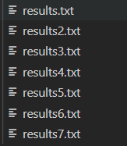
Almacenar los resultados
Todos los resultados obtenidos son almacenados en un archivo txt, con cada una de las ejecuciones de Kfold, exactitud, precisión, exhaustividad y valor f1.
Esto para poder comparar los datos de manera realista y objetiva, para así determinar cual es el mejor clasificador para el proyecto de acuerdo a nuestras pruebas.

Slide 24

Conclusiones
Mejoría notable de accuracy con la selección de características.
Sin usar selección de características, el clasificador KNN parecía arrojar muy buenos números, pero al usarlas, el clasificador lineal terminó con porcentajes casi perfectos.
Las señales EEG con las que probamos parecen ser más aptas para el proyecto.
Con los resultados obtenidos podríamos utilizar este mismo proceso para probar con palabras más complejas y comparar el comportamiento de los clasificadores por cada palabra.
Bajo características controladas y al bajo nivel que pudimos probar, la detección del habla es posible.

Slide 25
¡Gracias por su atención!
Q & A

